Slide 1
6강. DI설정 방법
XML파일을 이용한 DI설정 방법
JAVA를 이용한 DI설정 방법
XML과 JAVA를 같이 사용
Lecturer Kim Myoung-Ho
Nickname 블스
blogstudy@naver.com

Slide 2
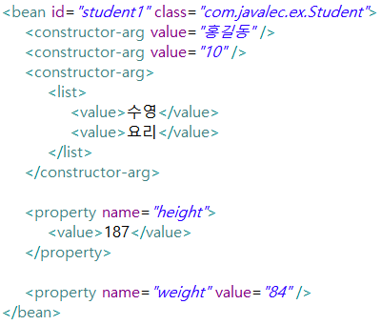
6-1. XML파일을 이용한 DI 설정 방법
XML파일을 이용한 DI설정 방법은 그 동안 우리가 살펴본 방식 입니다.
이미 학습한 기본적인 사항들과 추가적인 새로운 사항들에 대해서 학습니다.
(spring_6_1_ex1_springex)
생성자 설정(기초데이터)
생성자 설정(객체데이터)
setter() 설정(property)

Slide 3
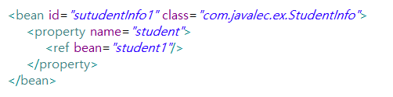

6-1. XML파일을 이용한 DI 설정 방법
XML파일을 이용한 DI설정 방법은 그 동안 우리가 살펴본 방식 입니다.
이미 학습한 기본적인 사항들과 추가적인 새로운 사항들에 대해서 학습합니다.
(spring_6_1_ex1_springex)
다른 빈객체 설정
스프링 컨테이너 생성
스프링 설정 파일이 다수인 경우
스프링 컨테이너에서 객체 생성

Slide 4
6-1. XML파일을 이용한 DI 설정 방법
XML파일을 이용한 DI설정 방법은 그 동안 우리가 살펴본 방식 입니다.
이미 학습한 기본적인 사항들과 추가적인 새로운 사항들에 대해서 학습합니다.
(spring_6_1_ex1_springex)
c네임스페이스
p네임스페이스

Slide 5

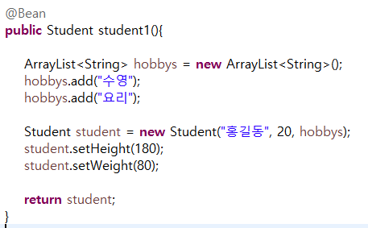
6-2. JAVA를 이용한 DI 설정 방법
JAVA를 이용한 DI설정 방법에 대해서 살펴 봅니다.
(spring_6_2_ex1_springex)
@Configuration
‘이 클래스는 스프링 설정에 사용되는 클래스 입니다.’ 라고 명시해 주는 어노테이션
@Bean - 객체 생성
생성자에 설정
프로퍼티에 설정

Slide 6
6-3. XML과 JAVA를 같이 사용
XML파일과 JAVA파일 같이 사용 하여 스프링 설정을 하고 컨테이너를 만들고 컴포넌트들을 생성 합니다.
Xml파일에 JAVA파일을 포함시켜 사용 하는 방법
(spring_6_3_ex1_springex)
JAVA파일에 XML파일을 포함시켜 사용 하는 방법
(spring_6_3_ex2_springex)
XML
JAVA
JAVA
XML

